Slide 1
Therapeutic approaches for retinitis pigmentosa and Usher syndrome based on genome editing by CRISPR/Cas9
Elena Aller Mañas
IIS La Fe / CIBERER

Slide 2
INTRODUCCIÓN
RETINOSIS PIGMENTARIA
Degeneración progresiva de la retina, por muerte de células fotorreceptoras,
comenzando por los bastones (localizados en la periferia)
y progresando hasta los conos (en la región central).
SÍNTOMAS
Ceguera nocturna, visión en túnel
Todos los patrones de herencia
También se han descrito formas digénicas
Autosómico dominante (adRP)
Autosómico recesivo (arRP)
Ligada al cromosoma X
En un 20%-30% de los pacientes de RP: RP sindrómica
El síndrome de Usher (USH):
-Retinosis Pigmentaria (vista)
-Hipoacusia neurosensorial (oído)
-Alteración de la función vestibular (equilibrio)
+ de 70 genes
AIPL1, ARL2BP, BBS1, BEST1, C1QTNF5, CA4, CRX, GUCA1B, FSCN2, IMPDH1, HK1, KLHL7, NEK2, NR2E3, NRL, PRPF3, PRPF6, PRPF8, PRPF31, PRPH2, RBP4, RDH12, RGR, RHO, ROM1, RP1, RP1L1, RP9, RPE65, RPGRIP1, SEMA4A, SNRNP200, TOPORS, ABCA4, ARL6, C2orf71, C8orf37, CERKL, CLRN1, CNGA1, CNGB1, CRB1, DHDDS, EYS, FAM161A, FLVCR1, IDH3B, IMPG2, LRAT, MAK, MERTK, MVK, NEK2, NEUROD1, NR2E3, PDE6A, PDE6B, PDE6G, PRCD, PROM1, RBP3, RBP4, RLBP1, RP1, RGR,SAG, SLC7A14, SPATA7, TTC8, TULP1, USH2A, USH1C, ZNF513, OFD1, RP2, RPGR
14 genes
MYO7A, USH1C, CDH23, PCDH15, USH1G, USH1H, CIB2, USH2A, GPR98, WHRN, CLRN1, PDZD7, C2orf71, CEP250

Slide 3
INTRODUCCIÓN
USH2A: gen de mayor prevalencia en RP
(tanto sindrómica como aislada)
USH2A
c.2276G>T/p.C759F
4,5-9%
pacientes arRP
c.2299delG/p.E767Sfs*21
15-25%
pacientes USH
Exon
13
… TGAACAAATT CTGCAATCCT CACTCTGGGC AGTGTGAGTG CAAAAAAGAA …

Slide 4
HIPÓTESIS Y OBJETIVOS
El desarrollo de una tecnología que permita corregir las mutaciones c.2299delG y p.C759F será aplicable a un número considerable de pacientes con arRP/USH
¿COMO LO CONSEGUIMOS? NUCLEASAS CRISPR/Cas9

Slide 5
MATERIAL Y MÉTODOS

Slide 6
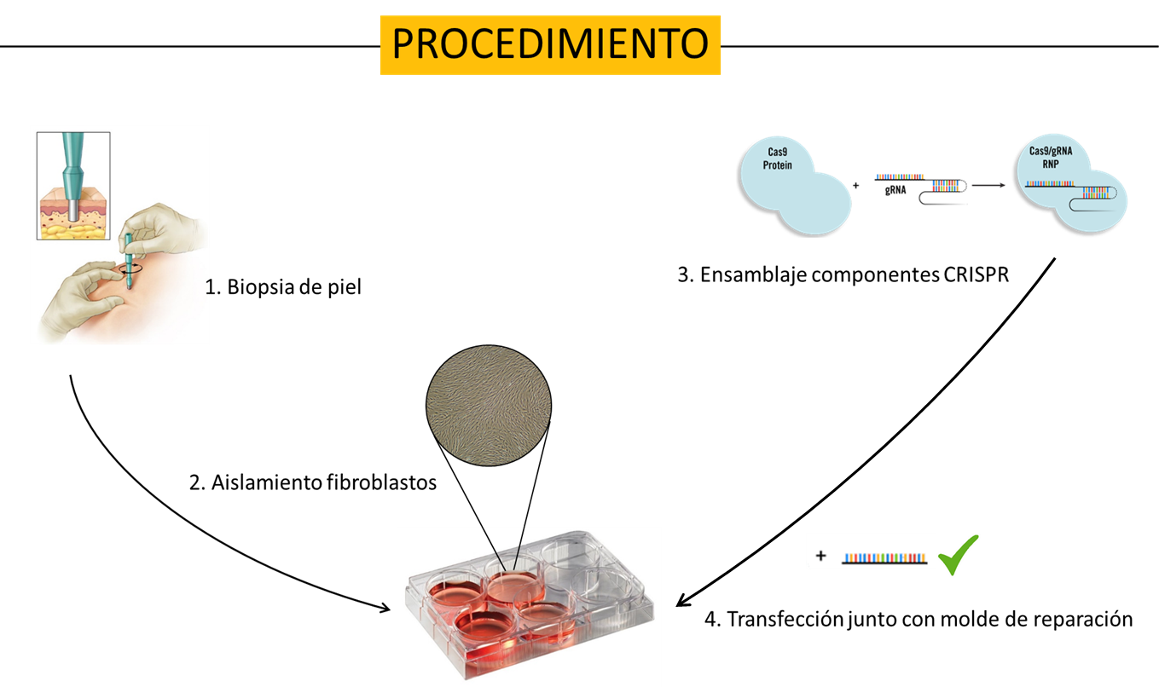
MATERIAL Y MÉTODOS
5. Lisis, extracción de ADN y análisis de resultados

Slide 7
RESULTADOS
A. Ensayo RFLP con Mls1:
B. Confirmación mediante NGS:
EFICACIA DE EDICIÓN DEL 2,5%

Slide 8
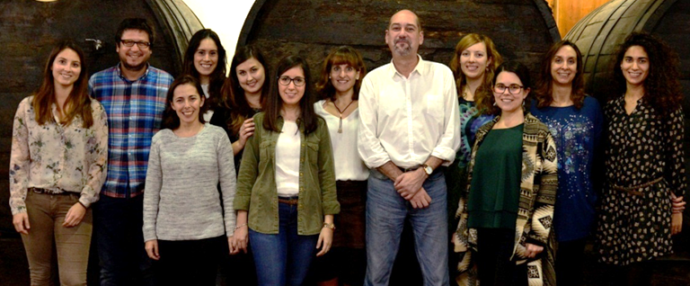
AGRADECIMIENTOS
A LOS PACIENTES QUE HAN COLABORADO EN EL PROYECTO

